Slide 1



О реализации Концепции развития дополнительного образования детей
до 2030 года

Slide 2

ПРОБЛЕМЫ, ВЫЯВЛЕННЫЕ В ХОДЕ ИСПОЛНЕНИЯ КОНЦЕПЦИИ РАЗВИТИЯ ДОПОЛНИТЕЛЬНОГО ОБРАЗОВАНИЯ ДЕТЕЙ 2015 – 2020 гг.
Недостаточное кадровое обеспечение системы ДОД
Несоответствие темпа обновления материально-технической базы, содержания и методов обучения дополнительного образования детей темпам развития науки, техники, культуры, спорта, экономики, технологий и социальной сферы
Неразвитость механизмов учета индивидуальных возможностей и потребностей ребенка
Неэффективное использование потенциала ДОД в формировании у обучающихся функциональной грамотности и компетентностей эмоционального, физического, интеллектуального развития
Недостаточный вклад ДОД в профилактику и преодоление школьной неуспешности
Недостаточная эффективность межведомственного и межуровневого взаимодействия при формировании региональных систем развития ДОД
Сокращение сети организаций ДОД
Ограниченная доступность инфраструктуры ДОД для различных категорий детей
Обособленность ДОД от общего и профессионального образования, низкий уровень вовлеченности профессиональных ОО и организаций высшего образования реализацию программ ДОД
Недостаточное использование потенциала организаций негосударственного сектора для развития ДОД

Slide 3


ЗАДАЧИ РАЗВИТИЯ СИСТЕМЫ ДОПОЛНИТЕЛЬНОГО ОБРАЗОВАНИЯ ДЕТЕЙ НА ПЕРИОД ДО 2030 ГОДА
Создание условий для самореализации и развития талантов детей, а также воспитание высоконравственной, гармонично развитой и социально ответственной личности
Увеличение охвата детей качественным
и востребованным дополнительным образованием
Обеспечение участия организаций негосударственного сектора в реализации дополнительных общеобразовательных программ
Создание условий для доступного дополнительного образования детей
Создание условий для интеграции ресурсов общего и дополнительного образования
Обновление материально-технической базы дополнительного образования детей
Создание условий для социально-культурной реабилитации детей-инвалидов
Внедрение целевой модели
развития региональных систем
дополнительного образования детей
Подготовка педагогических кадров для системы дополнительного образования детей
Обновление содержания и методов обучения в системе дополнительного образования детей
Меры социальной поддержки лучшим педагогам
Концепция развития дополнительного
образования детей до 2030 года
является преемственной по отношению
к Концепции развития дополнительного образования 2015-2020 гг.

Slide 4

ВНЕДРЕНИЕ ЦЕЛЕВОЙ МОДЕЛИ РАЗВИТИЯ РЕГИОНАЛЬНЫХ СИСТЕМ ДОПОЛНИТЕЛЬНОГО ОБРАЗОВАНИЯ ДЕТЕЙ
ЦЕЛЬ: Повышение доступности дополнительных общеобразовательных программ, в том числе для детей с ОВЗ
и детей-инвалидов, посредством изменения принципа бюджетного финансирования дополнительного образования детей
ЗАДАЧА: К 1 июня 2022 г. Минпросвещения России доработает ЕАИС ДО в части сбора данных о детях с ОВЗ и детях и инвалидах, охваченных дополнительным образованием детей
ЦЕЛЕВАЯ МОДЕЛЬ ВНЕДРЕНА В 72 СУБЪЕКТАХ РФ
ЕАИС ДО по состоянию на 31.12.2021 г.
охват детей в возрасте от 5 до 18 лет дополнительным образованием - 81,8% (более 18 млн. детей)
открыто 72 региональных модельных центра
1 762 муниципальных опорных центра
РОССТАТ – 77,9 % (2021 год)
Задача
Исключить задвоенный учет детей
К концу 2023 года Целевая модель развития региональных систем дополнительного образования детей будет внедрена во всех субъектах России
Региональный навигатор
Персонифицированный учет
Персонифицированное финансирование дополнительного образования (25% детей)
ПЛАН на 2022 год -
выдать не менее 10 млн. сертификатов ПФДО
Правительству РФ принять меры, направленные на увеличение количества детей, получивших дополнительное образование, и расширение возможностей для освоения ими современных междисциплинарных дополнительных общеобразовательных программ, включая повышение доступности организаций дополнительного образования для детей, в том числе находящихся в трудной жизненной ситуации, детей-инвалидов
и детей, находящихся на длительном лечении (подпункт «а» пункта 1 Перечня поручений Президента Российской Федерации по итогам заседания Совета по реализации государственной политики в сфере защиты семьи и детей 1 июня 2021 г. от 1 декабря 2021 г. № 2254)

Slide 5











СОЗДАНИЕ СОВРЕМЕННОЙ ИНФРАСТРУКТУРЫ
ДОПОЛНИТЕЛЬНОГО ОБРАЗОВАНИЯ ДЕТЕЙ
135 детских технопарков
«Кванториум»
85 мобильных
Кванториумов
30 домов научной коллаборации (ДНК)
Новые места дополнительного образования в образовательных организациях различного типа
(2021 г. – 902 203 новых места; в 2022 г. 150 000 новых мест; к 2024 году – 1 352 203 новых места)
Региональные центры выявления, поддержки и развития способностей и талантов у детей и молодежи
(2021 г. – 44 центра; в 2022 г. – 17 центров; к 2024 году – во всех субъектах Российской Федерации)
Внедрена целевая модель развития региональных систем дополнительного образования детей
в субъектах Российской Федерации
(2021 г. – 72 субъекта РФ; в 2022 г. – 5 субъектов РФ; к 2024 году – во всех субъектах РФ)
Обновлена материально-техническая база для занятия физической культурой и спортом в организациях, расположенных
в сельской местности и малых городах
(2021 г. – 3360 школ; в 2022 г. – 845 школ; к 2024 году - в 5700 школ в 82 субъектах РФ)
Создание центров цифровой образовательной среды (IT-Куб)
(2021 г. – 126 центров IT-куб; в 2022 г. – 72 центра IT-куб; к 2024 году – 341 центр IT-куб)
7 073 школьных театров*
(в 2022 г. – 5000 театров)
23 700 школьных спортивных клубов*
(в 2022 г. – 5000 ШСК)
18 893 школьных музея*
(в 2022 г. – 5000 музеев)
* к 2024 г. - во всех школах Российской Федерации

Slide 6
ТЕХНИЧЕСКАЯ И ЕСТЕСТВЕННОНАУЧНАЯ НАПРАВЛЕННОСТЬ
Более 1,5 млн охват детей
Проблема: каждая пятая программа в стране – базовая робототехника с опорой на зарубежные конструкторы и начальное техническое моделирование. Дефицит широкого спектра программ, связанных с приоритетными направлениями Стратегии научно-технологического и социально-экономического развития страны. Менее 1 % программ разрабатывается и реализуется с привлечением реального сектора экономики и экспертов вузов.
135 детских технопарков «Кванториум»
в 80 субъектах
85 мобильных технопарков в 70 субъектах
126 центров «IT-куб»
в 72 субъектах
30 центров «ДНК» в 27 субъектах
Перечень поручений Президента PФ от 24.09.2021
№ ПP-1806 по итогам встречи со школьниками
в ВДЦ «Океан» 1 сентября 2021 г.
обеспечить массовое вовлечение обучающихся
в общеобразовательных организациях
в научно-техническое творчество под научным руководством образовательных организаций высшего образования, научных организаций
и высокотехнологичных компаний
48 школьных технопарков «Кванториум»
в 48 субъектах
Стационарный
и мобильный Кванториумы
на базе ФГБОУ ДО ФЦДО
КЛЮЧЕВЫЕ ЗАДАЧИ 2022 г.
Формирование единой экосистемы технической направленности, объединяющей школы, организации ДО, вузы и технологических партнеров
Создание непрерывной системы повышения квалификации педагогов и иных сотрудников образовательных организаций
Создание системы ранней профориентации и самоопределения обучающихся, в том числе одаренных детей
Наполнение и активное использование ресурса детивнауке.рф
Запуск партнерских программ (НИЦ “Курчатовский”)
Проведение масштабного технологического
диктанта с охватом не менее 3 млн. чел.
22 429 организаций ДО, реализующих программы
БЕСПЛАТНЫЕ ПРОГРАММЫ
Промышленная робототехника,
3D-моделирование,
программирование на перспективных языках,
аэрокосмические технологии,
зеленая энергетика и нанотехнологии и др.
Минобрнауки России, Минпросвещения России, РДШ, ФГБОУ ДО ФЦДО и Фондом содействия инновациям подписан ПЛАН мероприятий по реализации проекта массового вовлечения школьников в научно-техническое творчество
БОЛЕЕ 3 МЛН. ШКОЛЬНИКОВ
вовлечены в программы и мероприятия технической направленности в 2021 году
9 ВУЗОВ - ПИЛОТНЫХ ПЛОЩАДОК - 6 СУБЪЕКТОВ РФ
детивнауке.рф
Единый национальный портал ДОД
http://dop.edu.ru
Модель «Школа – ВУЗ – работодатель»
Оператор - ФЕДЕРАЛЬНОЕ ГОСУДАРСТВЕННОЕ БЮДЖЕТНОЕ ОБРАЗОВАТЕЛЬНОЕ УЧРЕЖДЕНИЕ ДОПОЛНИТЕЛЬНОГО ОБРАЗОВАНИЯ «ФЕДЕРАЛЬНЫЙ ЦЕНТР ДОПОЛНИТЕЛЬНОГО ОБРАЗОВАНИЯ И ОРГАНИЗАЦИИ ОТДЫХА И ОЗДОРОВЛЕНИЯ ДЕТЕЙ» HTTPS://WWW.FEDCDO.RU/

Slide 7

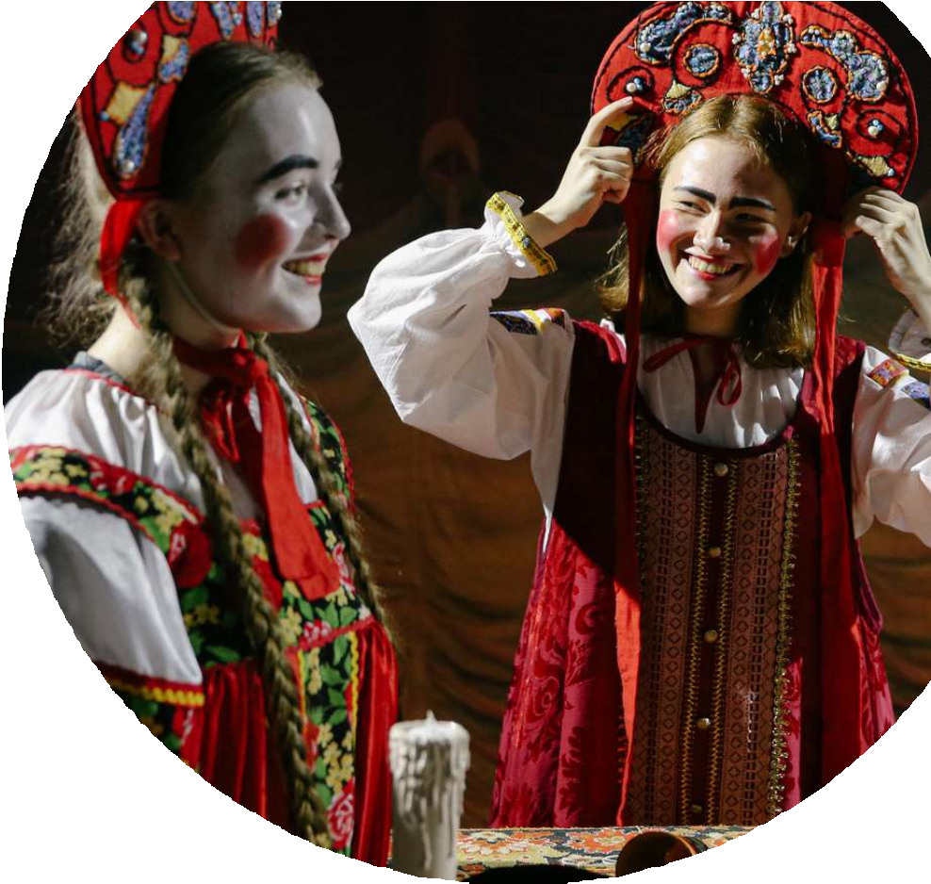

ХУДОЖЕСТВЕННАЯ НАПРАВЛЕННОСТЬ
Проблема: снижение охвата детей программами художественной направленности в старшем школьном возрасте, а также меньшая доля охвата мальчиков и юношей художественным творчеством в разных возрастных категориях.
Вовлечено более 4,7 млн детей
(от 5 до 18 лет)
РЕЙТИНГ ВОСТРЕБОВАННОСТИ ПРОГРАММ ПО ВИДАМ ИСКУССТВ
1. Декоративное-прикладное искусство: 891 500 детей
2. Хореография: 840 458 детей
3. Изобразительное искусство: 777 989 детей
4. Вокал: 435 736 детей
5. Театр: 339 477 детей
Решение: обновление материально-технической базы организаций художественной направленности и разработка новых программ (интересных и востребованных для подростков): медиа, архитектуры, веб-дизайна, арт-цифры, модульных программ, в том числе направленных на формирование профессионального выбора в будущем.
ОБРАЗЦОВЫЕ ДЕТСКИЕ КОЛЛЕКТИВЫ ХУДОЖЕСТВЕННОГО
ТВОРЧЕСТВА – ФУНДАМЕНТ ОРГАНИЗАЦИЙ ДОД
• Региональный уровень выявления, установления статуса «Образцовые детские коллективы»
• Эффективная система выявления и развития одаренных и талантливых детей
• Социально значимые программы муниципалитетов
• Художественные достижения ОДК – культурный бренд территорий.
РЕАЛИЗАЦИЯ КУЛЬТУРНЫХ ПРАВ ДЕТЕЙ С ОВЗ И ИНВАЛИДНОСТЬЮ
2022/2023 УЧЕБНЫЙ ГОД
• Инкультурация и приобщение детей с ОВЗ к искусству
• Увеличение конкурсов и создание условий для участия детей с ОВЗ
• Трансляция образовательных технологий «госпитальной педагогики» для детей с ОВЗ
• Развитие инклюзивных и адаптированных программ по художественному творчеству для детей с ОВЗ и инвалидностью
ИHTEГPAЦИЯ Комплекта УМК в 200 школ
PEAЛИ3AЦИЯ Программы ДО c региональными театрами в 200 центрах
ОБЕСПЕЧЕНИЕ Школ базовым комплектом
оборудования для занятий театральной деятельностью

Slide 8
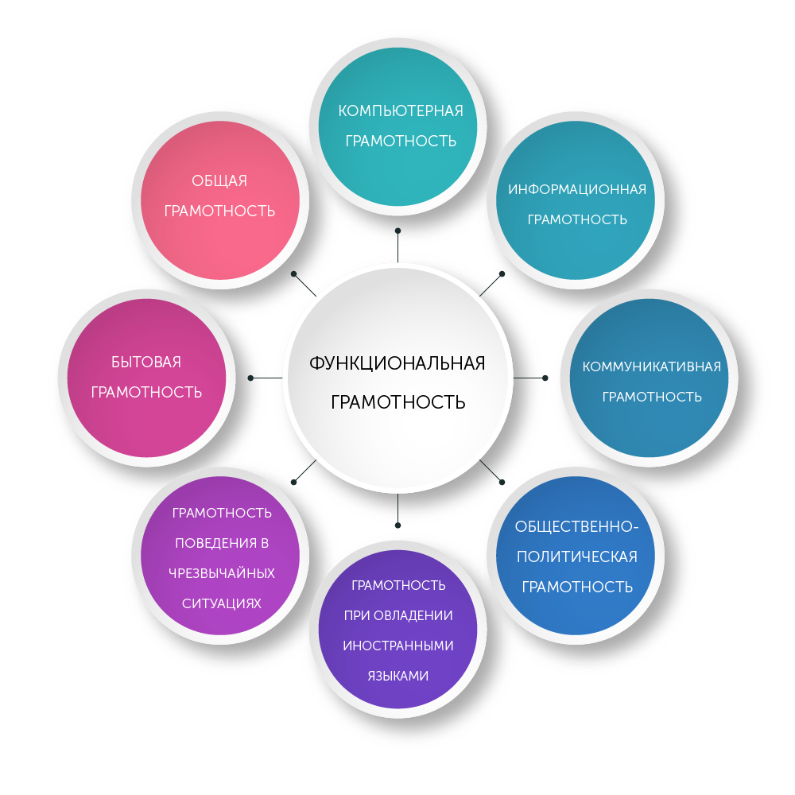

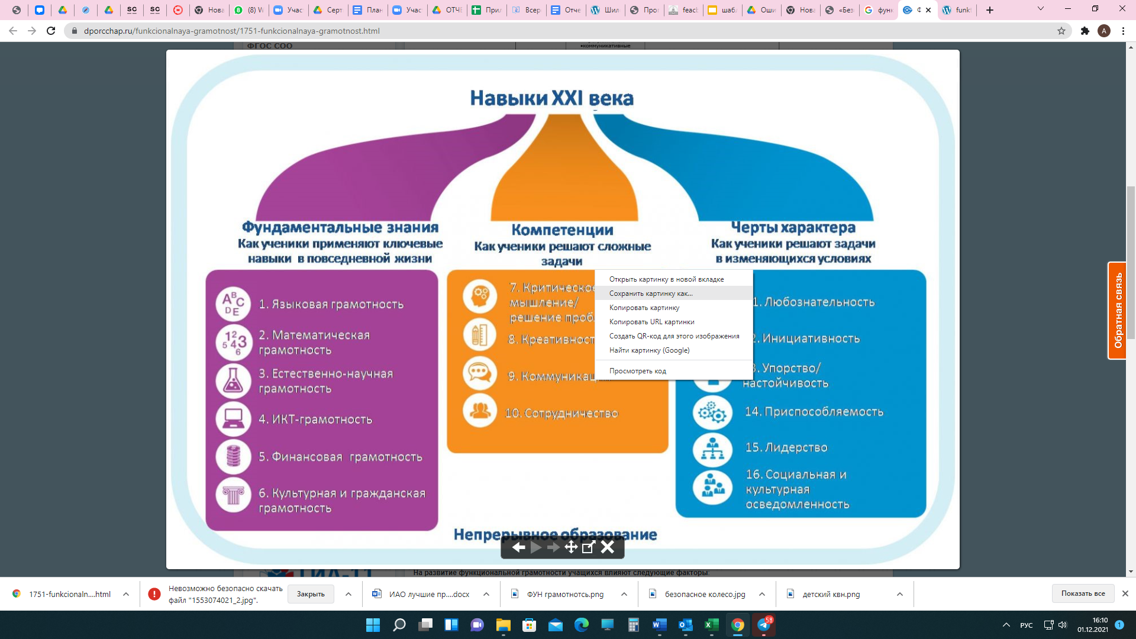


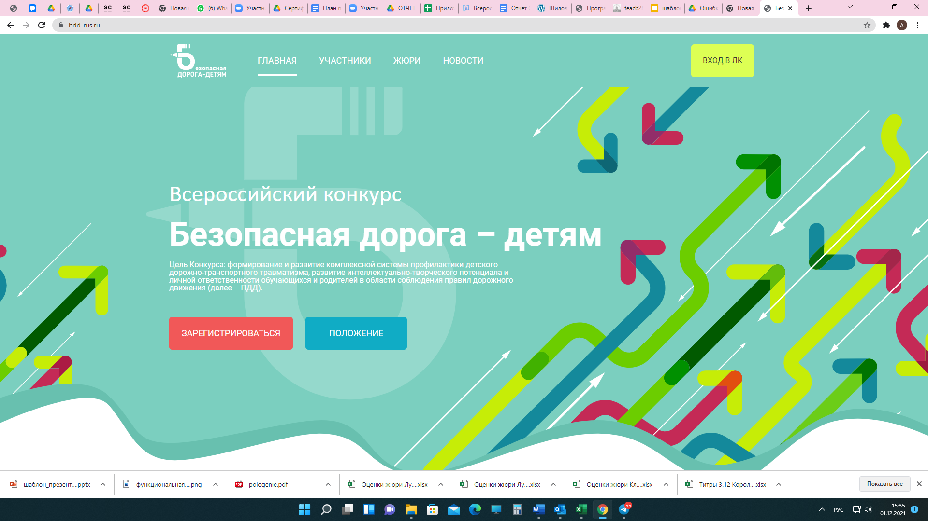


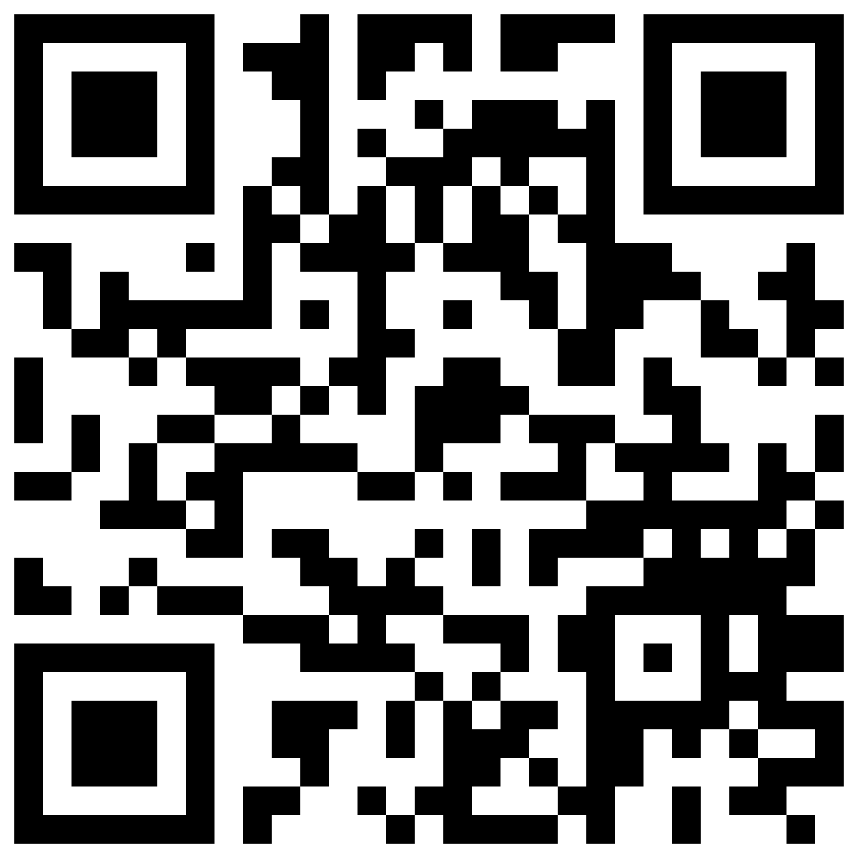
СОЦИАЛЬНО-ГУМАНИТАРНАЯ НАПРАВЛЕННОСТЬ
Проблема: дефицит общеобразовательных программ по предпринимательству и финансовой грамотности, безопасности дорожного движения, по использованию и включению в содержание процесса обучения и воспитания государственных символов Российской Федерации, программ для детей, находящихся в закрытых учебно-воспитательных учреждениях, недостаточный охват детей указанными программами.
3 984 002
межведомственное
взаимодействие в интересах
каждого ребенка
Обучающихся
125 523
педагога
85
234 922
региональных
центров по соц.-гум. направленности
обновленных
дополнительных общеобразовательных
программ
Готово к трансляции:
Методические рекомендации по направлениям
Курсы повышения квалификации
Программы профориентационных смен
Цикл образовательных вебинаров
Реестр дидактических материалов
Результаты 2021
Планы на 2022 год
Создание сетевого сообщества региональных и федеральных экспертов
популяризация
12 приоритетных направлений
По поручению Президента Российской Федерации:
- реализация дополнительных программ по развитию предпринимательских компетенций для обучающихся;
- популяризация детских программ КВН в образовательных организациях;
- уроки финансовой грамотности войдут в обязательную школьную программу.
34
вебинара
3 700
слушателей КПК
24
ключевых партнера
250 000 участников мероприятий
3 Цифровых платформы место сборки образовательных решений
500 000 участников мероприятий
Оператор - ФЕДЕРАЛЬНОЕ ГОСУДАРСТВЕННОЕ БЮДЖЕТНОЕ УЧРЕЖДЕНИЕ КУЛЬТУРЫ «ВСЕРОССИЙСКИЙ ЦЕНТР РАЗВИТИЯ ХУДОЖЕСТВЕННОГО ТВОРЧЕСТВА И ГУМАНИТАРНЫХ ТЕХНОЛОГИЙ» http://vcht.center/

Slide 9




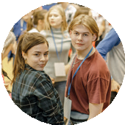
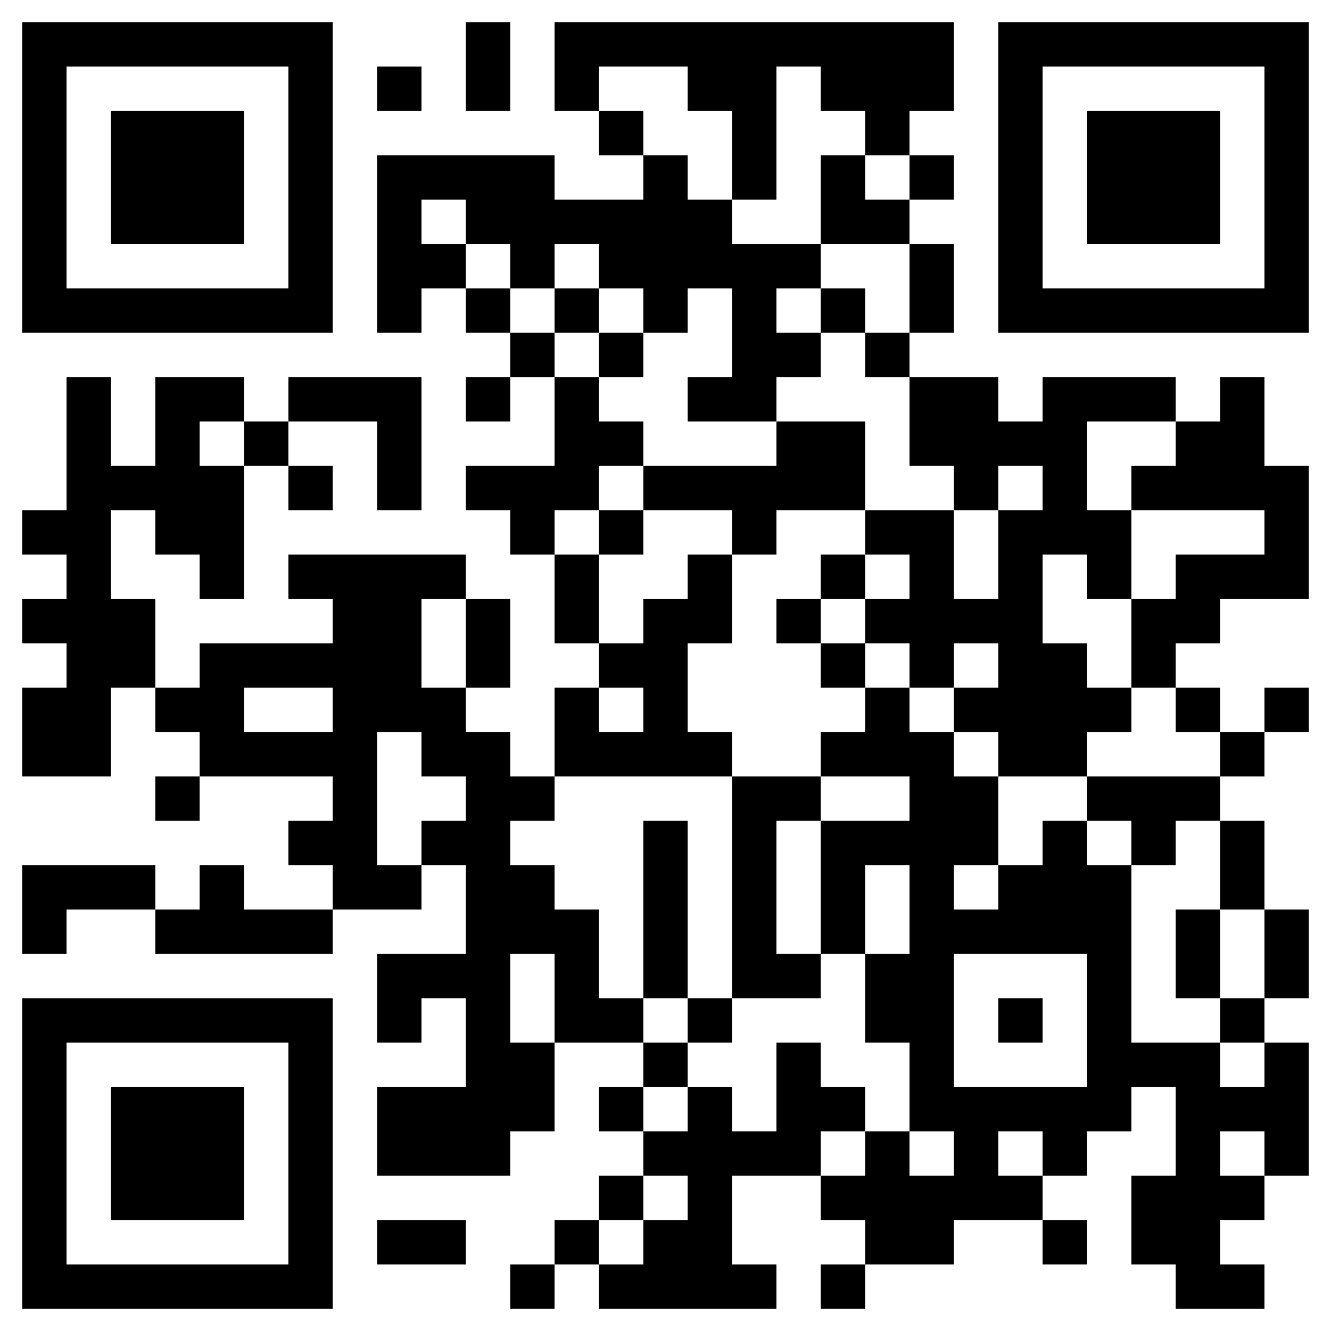
ФИЗКУЛЬТУРНО-СПОРТИВНАЯ НАПРАВЛЕННОСТЬ
ЗАДАЧА: Разработка дополнительных общеобразовательных программ с учетом интересов всероссийских спортивных федераций спорта по массовым видам спорта.
CПO студенческий спортивный клуб
Учебная дисциплина «Физическая культура», создание студенческих спортивных клубов
Реализация дополнительных общеобразовательных программ в области физической культуры и спорта
с целью гармоничного развития личности и укрепления здоровья детей (задача в 2022 г. – развитие плавания, спортивного ориентирования, футбола, подготовка к реализации дополнительных образовательных программ спортивной подготовки)
Стратегические документы
Дополнительное образование
Решение Совета при Президенте Российской Федерации по развитию физической культуры и спорта по вопросу
«О развитии детско-юношеского спорта в Российской Федерации»
Стратегия развития физической культуры и спорта в Российской Федерации на период до 2030 года
Межотраслевая программа развития школьного спорта
до 2024 года
Регулярное участие в массовых спортивных
и физкультурных соревнованиях
(задача – создать 10 тыс. ШСК в 2022 г.)
Школьный
спортивный клуб
Федеральный закон от 30.04.2021 № 127-ФЗ «О внесении изменений в Федеральный закон «О физической культуре
и спорте в Российской Федерации» и Федеральный закон
«Об образовании в Российской Федерации»
Урок
«Физическая культура»
Обновление содержания учебного предмета «Физическая культура» (урок «Физическая культура»: через модулю, совершенствование перечней адаптивных программ)
Концепция развития детско-юношеского спорта и план мероприятий по ее реализации
Методические рекомендации по созданию школьных спортивных клубов общеобразовательных организаций
Дошкольное
образование
Физическое воспитание дошкольников. Раздел «Физическое развитие». Мотивация к занятиям ФКиС (центры раннего развития)
Методические рекомендации по обеспечению доступности использования спортивной инфраструктуры общеобразовательных организаций для занятий физической культурой и спортом
Модули по видам спорта: самбо, гандбол, дзюдо, регби, плавание, хоккей, футбол, гимнастика (в рамках реализации учебного предмета «Физическая культура»).
* в разработке проекты модулей: фитнес-аэробика, спортивная борьба)
Организация и проведение всероссийских соревнований (Президентские состязания, Президентские спортивные игры, Игры школьных спортивных клубов, Спартакиады)
Спортивно-массовая работа
Оператор - ФЕДЕРАЛЬНОЕ ГОСУДАРСТВЕННОЕ БЮДЖЕТНОЕ УЧРЕЖДЕНИЕ
«ФЕДЕРАЛЬНЫЙ ЦЕНТР ОРГАНИЗАЦИОННО-МЕТОДИЧЕСКОГО ОБЕСПЕЧЕНИЯ ФИЗИЧЕСКОГО ВОСПИТАНИЯ» http://ФЦОМОФВ.РФ

Slide 10
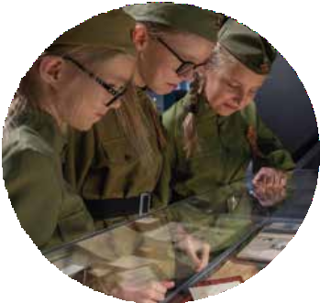
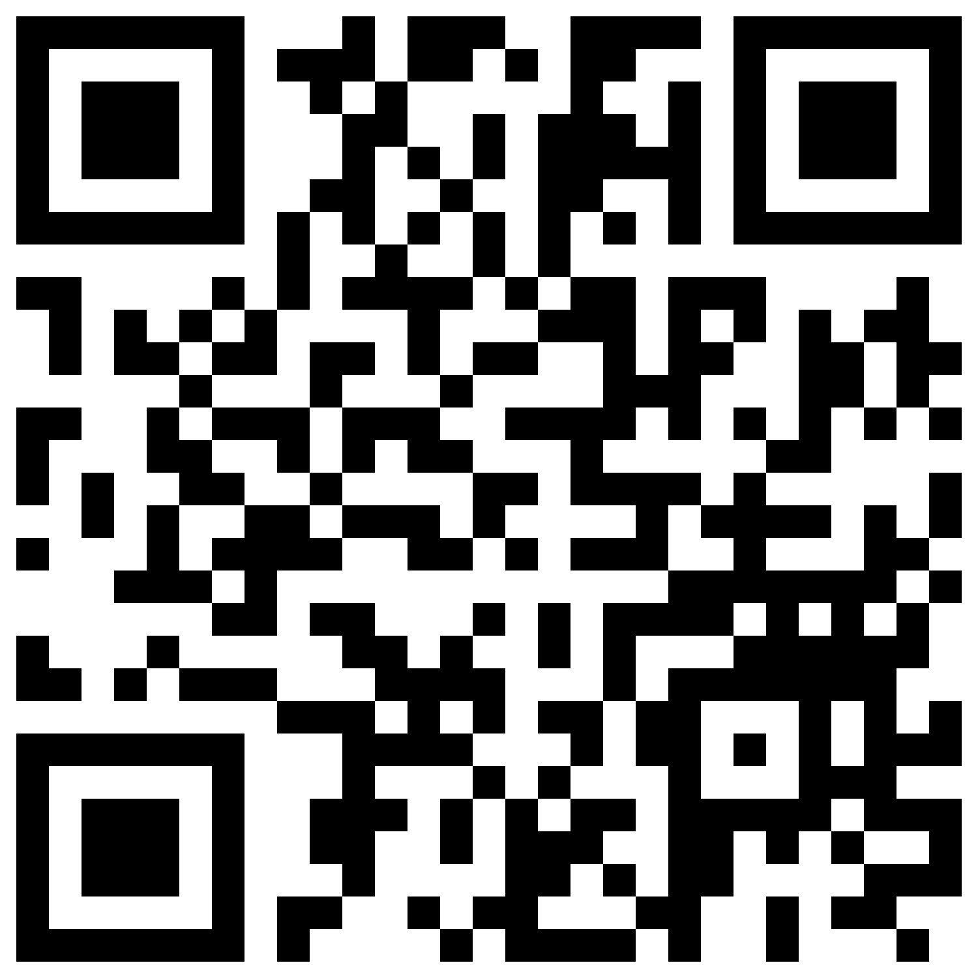
ТУРИСТСКО-КРАЕВЕДЧЕСКАЯ НАПРАВЛЕННОСТЬ
Проблема: показатель охвата детей программами туристско-краеведческой направленности является самым низким среди других направленностей. Прослеживается низкая активность в работе по организации походно-экскурсионной деятельности.
Поручения Президента РФ
по итогам встречи со школьниками
во Всероссийском детском центре «Океан»
от 24.09.2021 г. № ПP-1806 по вопросу приобретения обучающимися навыков работы с архивами и другими историческими источниками, в том числе путем их привлечения к поисковой и исследовательской
деятельности
СОВРЕМЕННЫЕ ФОРМЫ
ОРГАНИЗАЦИИ ОБРАЗОВАТЕЛЬНОГО ПРОЦЕССА
ШКОЛЬНЫЕ МУЗЕИ
около 19 000 в Реестре музеев
Решение: разработка практикоориентированных дополнительных общеобразовательных программ туристско-краеведческой направленности, разработать перечень культурно-познавательных маршрутов, в том числе культурно-познавательных круизов для детей и молодежи (для субъектов Российской Федерации Волжского бассейна), включив в него не менее 10 маршрутов различных по тематике и содержанию.
ТУРИСТСКИЕ ПОХОДЫ
И ОБРАЗОВАТЕЛЬНЫЕ ПУТЕШЕСТВИЯ
более 23 500
КРАЕВЕДЧЕСКИЕ ЭКСПЕДИЦИИ
более 800
Оператор - Федеральное государственное бюджетное образовательное учреждение дополнительного образования
«Федеральный центр дополнительного образования и организации отдыха и оздоровления детей» https://www.fedcdo.ru/

Slide 11
РОЛЬ ДОПОЛНИТЕЛЬНОГО ОБРАЗОВАНИЯ до 2030 года
Разработка дополнительных общеобразовательных программ для разных категорий детей по шести направленностям
Сетевое взаимодействие и дистанционные образовательные технологии для реализации дополнительных общеобразовательных программ
Проведение каникулярных профориентационных школ
Внедрение модели «Школы полного дня»
Вовлечение детей обучающихся по основным общеобразовательным программам
во всероссийские театральные, спортивные и технологические конкурсные мероприятия

Slide 12
РЕКОМЕНДАЦИИ ПО РАЗРАБОТКЕ РЕГИОНАЛЬНОГО
ПЛАНА РАБОТЫ ПО РЕАЛИЗАЦИИ КОНЦЕПЦИИ
до 13 мая 2022 года сформировать межведомственную рабочую группу
с участием органов исполнительной власти субъектов Российской
Федерации, осуществляющих управление в сфере образования,
в области культуры и в области физической культуры и спорта.
до 1 августа 2022 года утвердить должностным лицом не ниже
заместителя руководителя высшего органа государственной
власти субъекта Российской Федерации.

